Slide 1

Your Control
1. Dalton de Oliveira Cardoso
2. Frederico Malaquias A. Caldeira
3. Raphael Denner de Oliveira

Slide 2

Problemas
Devido ao alto número de serviços de streaming e por sua vez um número maior de produções sendo lançadas a cada dia, fica extremamente difícil se organizar e acompanhar tudo aquilo que está disponível nos catálogos de diversos serviços

Slide 3
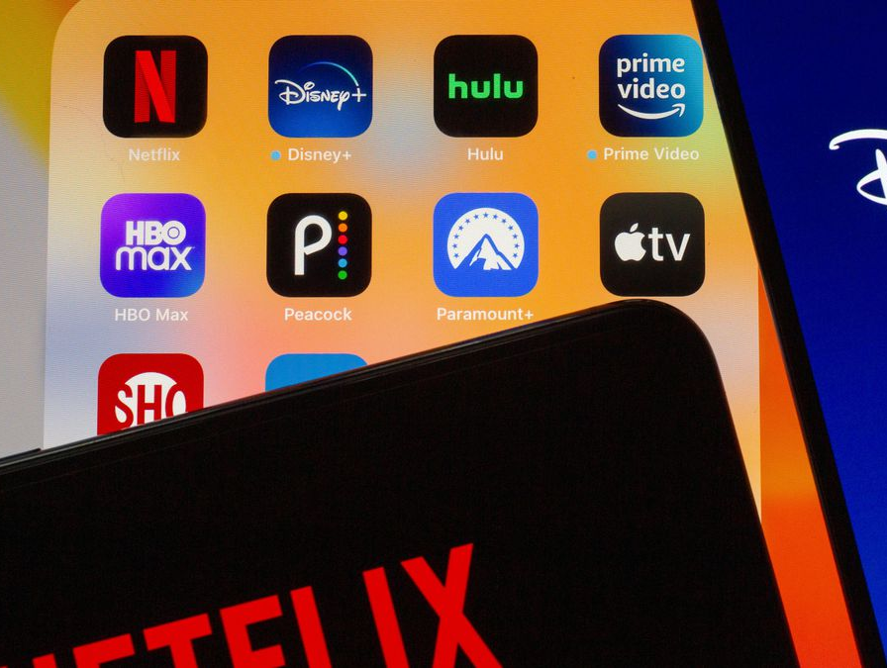
Objetivo do trabalho
Ajudar as pessoas a organizarem os filmes e series que já assistiram, os quais elas querem assistir, em quais serviços viram, além de destacar novos conteúdos de acordo com os interesses dos mesmos.

Slide 4

Justificativa
O número de serviços de streaming saltou nos últimos anos, cada um com conteúdo original disponível somente em sua plataforma, fazendo com que as recomendações do que assistir depois da sua série/filme preferido estar restrita apenas ao catalogo do serviço que o cliente assinou, muitas vezes as indicações sofrem interferência pelo hype do que de fato pelos conteúdos relacionados.

Slide 5
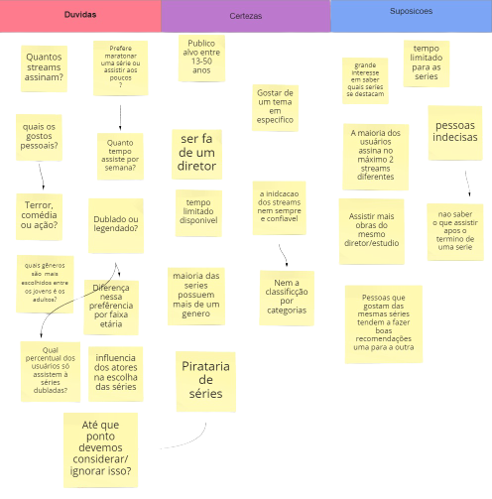
MATRIZ CSD

Slide 6
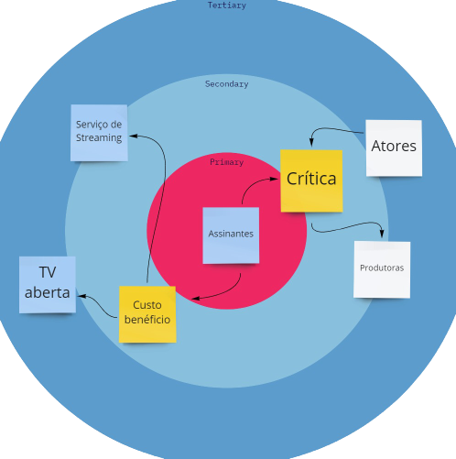
Stakeholders

Slide 7

ENTREVISTA QUALITATIVA
2. Legendado?
Sempre
Preferencialmente
Apenas Dublado
3. Quais Gêneros
Ação
Ficção Científica
Aventura
Comedia
IDIOMA FAVORITO:
Inglês
Alemão
Japonês
Coreano
4. Stremings mais assinados
Netflix
Amazon Prime Video
Disney +
HBO MAX

Slide 8


PERSONAS
 | Alberto Silveira
 | Idade: 25 anos Ocupação: estudante de Arquitetura e Urbanismo, Estagiário em uma multinacional de Design de Interiores | Aplicativos: Netflix Amazon prime HBO MAX Crunchyroll
Motivações: Viajar o mundo Morar fora do país Ter carros luxuosos | Frustrações: Streaming compartilhada Introvertido Dificuldade em relações Inter pessoais | Hobbies, História Ler livros Jogar vídeo game Ver series e animes
 | Nathaly Oliveira
 | Idade: 20 anos Ocupação: Estudante de ciencia da computacao, Estagiária como cientista de dados | Aplicativos: Netflix Disney + Globoplay starzplay
Motivações: Ser uma profissional bem sucedida. Ter estabilidade financeira | Frustrações: Sem muito tempo livre Crises de Ansiedade | Hobbies, História Ler livros Jogar vídeo game Ver series e animes

Slide 9
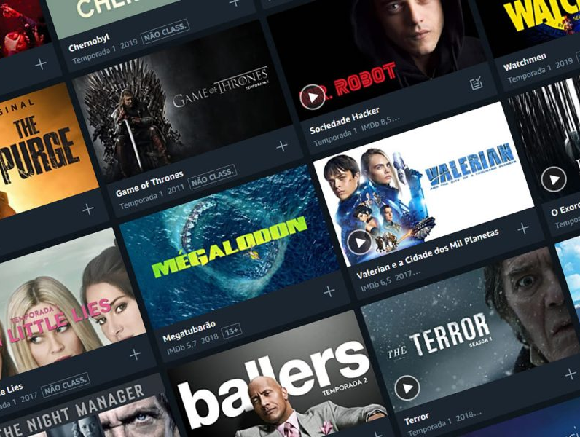
Objetivos
Criar um forum anônimo
Criar categorias personalizadas
Em alta
Indicação personalizada

